Slide 1
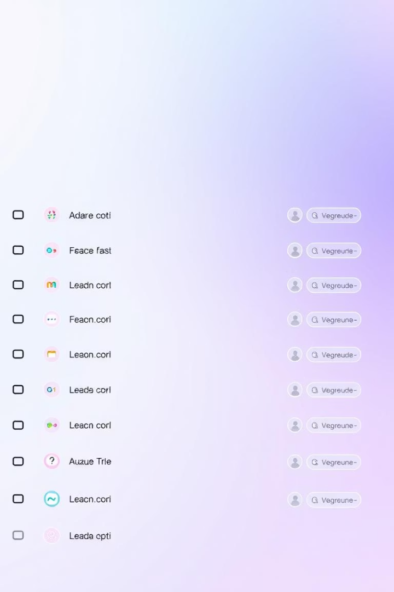
Ứng dụng Quản lý Danh bạ GUI
Bài thuyết trình này giới thiệu về ứng dụng quản lý danh bạ đơn giản. Em sẽ xây dựng ứng dụng dùng giao diện đồ họa. Dữ liệu sẽ được lưu trữ trong file JSON.
NL

Slide 2
Yêu cầu bài toán
Chức năng cốt lõi
Giao diện người dùng
Thêm, sửa, xóa thông tin liên hệ.
Form nhập Name, Phone, Email.
Lưu danh bạ vào file JSON.
Bảng hiển thị danh sách (Treeview).
Đọc và ghi dữ liệu JSON.
Các nút chức năng (Thêm, Sửa, Xóa, Tìm kiếm).
Tìm kiếm liên hệ theo tên.

Slide 3
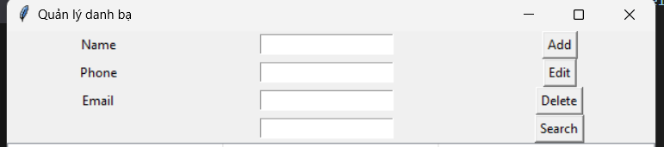
Thiết kế giao diện (GUI) - Phần 1
Sử dụng tkinter
Form nhập liệu
Tạo cửa sổ và các widget cơ bản: Entry, Button, Treeview.
Label và Entry cho Name, Phone, Email. Đặt ở vị trí dễ nhìn.
Bố cục
Sử dụng grid() hoặc pack() để sắp xếp widget. grid() linh hoạt hơn.

Slide 4




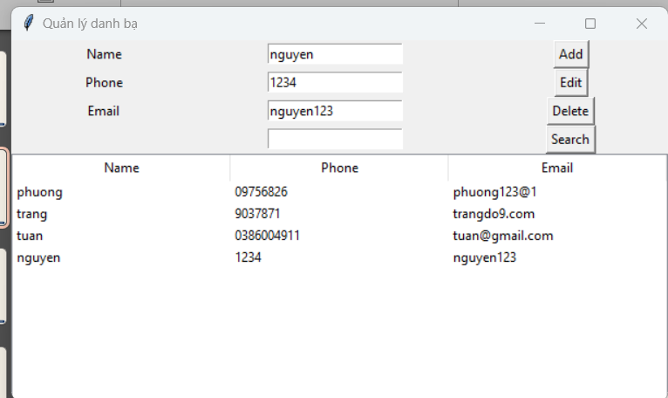
Thiết kế giao diện (GUI) - Phần 2
Table hiển thị
Nút Thêm
Nút Sửa
Nút Xóa
Treeview hiển thị Name, Phone, Email theo cột. Cho phép chọn liên hệ.
Kích hoạt hàm thêm liên hệ mới vào danh sách.
Gọi hàm sửa liên hệ đã chọn từ bảng.
Kích hoạt hàm xóa liên hệ đã chọn.
Treeview là thành phần trung tâm để quản lý các liên hệ, cho phép người dùng dễ dàng xem và tương tác với dữ liệu. Các nút bấm được thiết kế rõ ràng, mỗi nút đảm nhiệm một chức năng cụ thể giúp thao tác nhanh chóng.

Slide 5

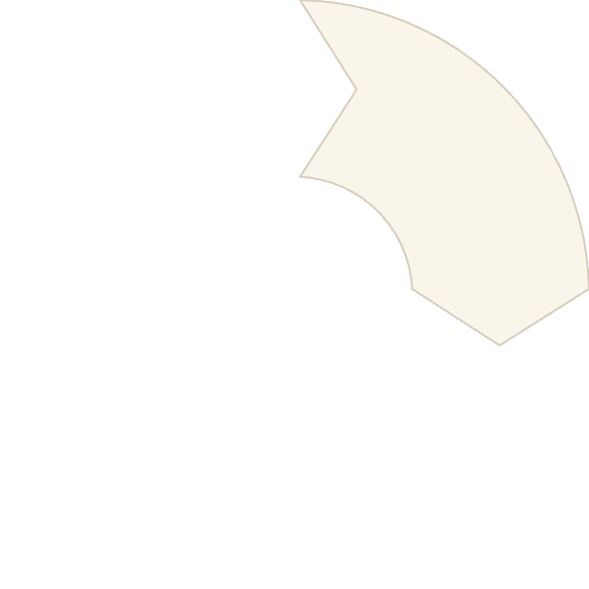






Chức năng chính - Đọc/ghi file JSON & Bắt lỗi
Đọc JSON
Xử lý lỗi
Dùng json.load() để đọc dữ liệu. Xử lý lỗi file không tồn tại.
Sử dụng try...except để bắt lỗi định dạng JSON không hợp lệ.
Bắt lỗi ghi
Ghi JSON
Xử lý ngoại lệ nếu không ghi được file JSON.
Dùng json.dump() để ghi dữ liệu vào file. Định dạng indent=4.

Slide 6
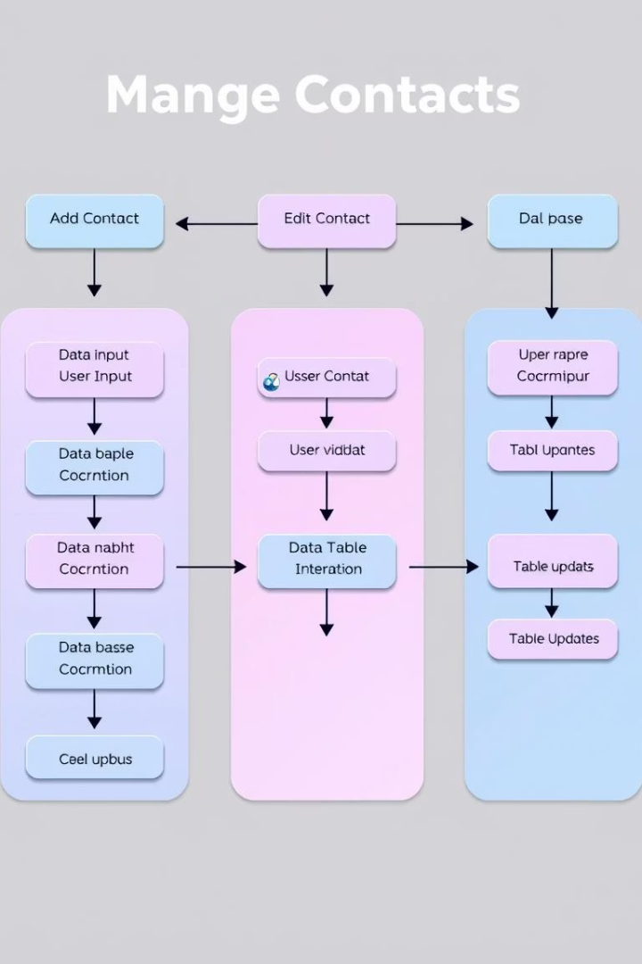




Chức năng chính - Thêm, Sửa, Xóa & Tìm kiếm
Thêm liên hệ
Lấy dữ liệu Entry, kiểm tra. Thêm vào danh sách và lưu JSON.
Sửa liên hệ
Chọn từ bảng, hiển thị lên Entry. Cập nhật và lưu JSON.
Xóa liên hệ
Chọn từ bảng, xóa khỏi danh sách. Cập nhật và lưu JSON.
Tìm kiếm
Lấy tên từ Entry. Hiển thị kết quả trong bảng.

Slide 7
Chức năng chính - Kiểm tra & Kết quả mẫu
1
2
Thêm liên hệ
Sửa dữ liệu
Thêm "Nguyen", "0123" xuất hiện trong bảng.
Thay đổi số điện thoại sẽ cập nhật trong file JSON.
3
4
Xóa liên hệ
Tìm kiếm
Liên hệ bị xóa khỏi bảng và file JSON.
Kết quả tìm kiếm theo tên chính xác.

Slide 8




Kết luận
Hoàn thành mục tiêu
Ứng dụng kiến thức
Ứng dụng quản lý danh bạ đơn giản, dễ sử dụng.
Sử dụng thành thạo GUI (tkinter) và JSON.
Khả năng mở rộng
Thêm chức năng import/export CSV, ảnh đại diện, nhóm liên hệ.

Slide 9

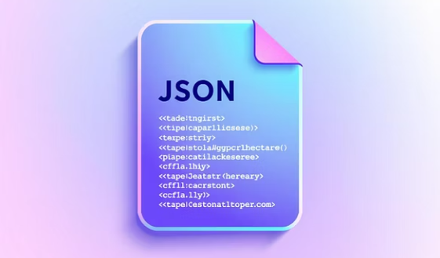
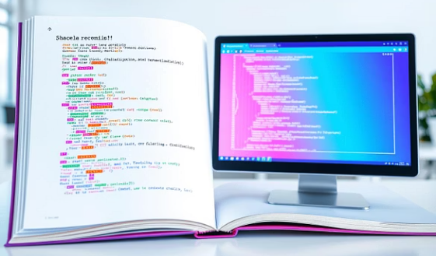
Tài nguyên học tập
Để tìm hiểu sâu hơn về xây dựng ứng dụng GUI bằng Python, bạn có thể tham khảo các tài liệu về thư viện Tkinter và cách làm việc với file JSON. Có rất nhiều hướng dẫn trực tuyến và sách chuyên ngành sẽ giúp bạn nắm vững kiến thức này.

Slide 10

Cảm ơn và Câu hỏi
Cảm ơn thầy cô và các bạn đã lắng nghe bài thuyết trình của em. Nếu có bất kỳ câu hỏi nào, xin mời đặt câu hỏi.

